Slide 1
Missão do IFAM
Promover com excelência a educação,
ciência e tecnologia para o desenvolvimento sustentável da Amazônia.
Plano de Desenvolvimento Anual
2014

Slide 2
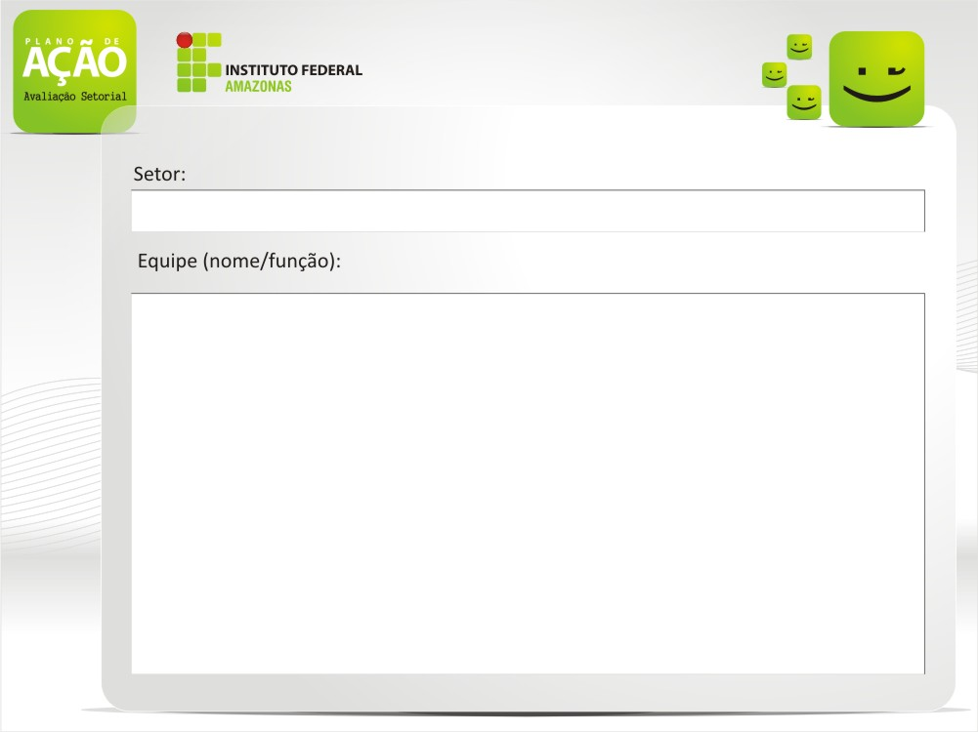
PDA 2014
CAMPUS TABATINGA
Nome | Função
Jaime Cavalcante Alves | Diretor Geral
Gustavo Bernard | Chefe do Departamento de Ensino, Pesquisa e Extensão
Rodrigo Nogueira Rodrigues | Chefe do Departamento de Administração e Planejamento
José Josimar Soares | Chefe de Gabinete

Slide 3
PDA 2014
Melhoraria do fluxo de documentos com a implantação SUAP
Criação, através da implantação das FCC’s, das Coordenações de cursos técnicos: Agropecuária, Meio Ambiente, Recurso Pesqueiro e Informática;
Criação da Coordenação de pós-Graduação para atender o curso de mestrado do convênio do IFAM x UFRRJ;
Implantação do curso de mestrado aos servidores do IFAM em convenio com a UFRRJ;
Ampliação do acervo da biblioteca: Aquisição de livros, periódicos, DVD e ampliação do acesso a Internet;
Aumento dos auxílios financeiros a pesquisa, extensão e assistência estudantil;
Ampliação do números de estagiários via CIEE;
Instalação da infraestrutura física da coordenação de pesquisa e inovação

Slide 4
PDA 2014
Implantação da unidades demonstrativas dentro do campus – em andamento;
institucionalizar um programa de intercâmbio internacional para docentes e discentes através de convênios com instituições internacionais e nacionais;
Aquisição de equipamentos de laboratórios: R$ 118.000,00 – Em andamento;
Aquisição de equipamentos de TI: R$ 60.000,00;
Aquisição de mobiliários para sala de professores e laboratórios:
R$ 130.000,00;
Contratação de telefonia móvel – 5 linhas e dois modem de internet;
Implantação de tecnologia PABX no Campus;
Manutenção do programa de merenda escolar gratuita para os estudantes;
Licitação para renovação do contrato de reprografia;

Slide 5
PDA 2014
Implantação do Programa de visitas técnicas a Manaus com os estudantes formandos do Campus: Agropecuária, Meio Ambiente e Administração. Investimento na ordem de RS 100.000,00
Investimento na ordem de R$ 120.000,00 em qualificação de curta duração e participação em congressos, seminários e eventos científicos aos servidores;
Contratação de empresa de logística: Transporte de cargas;
Contratação de empresa de manutenção de veículos e grupo gerador;
Construção da piscina semi-olímpica;
Contratação de palestrantes para curso de qualificação docente
Aumento no numero de convênios com instituições nacionais e internacionais
Melhoria da comunicação no Campus: Criação de fluxo de documento dentro dos departamentos e coordenações; Implementação de quadro de avisos nos setores e locais de circulação; criação de grupo na internet entre os servidores; padronização da página do Campus

Slide 6
PDA 2014
Realização dos eventos institucionais: semana de extensão, ciências e tecnologia, meio ambiente, dia do estudante, dia do servidor, festa junina, formatura...
Realização de palestras e campanhas extracurricular para os estudantes com temas transversais: DST AIDS; gravidez na adolescência; drogas, meio ambiente, cidadania, etc......
Implementação dos projetos integrais: monitoria com bolsa de alunos em salas e laboratório; visitas técnicas a Manaus: administração, meio ambiente e agropecuária
Criação da ficha de acompanhamento do aluno no CGAE consolidando dados para o conselho de classe consultivo
Implementação da sala de atendimento ao aluno com lousa, projetor e computador
Realização de reuniões pedagógicas mensais com todo o corpo docente e Implementação dos conselhos de classe consultivo bimestral

Slide 7
PDA 2014
Participação dos discentes em jogos internos e regionais dos IF`s
Implementação do NAPNE
implementação do acompanhamento das aulas praticas e aula de campo pelo CGAE.
Publicidade das ações realizadas entre os departamentos e coordenações através de relatórios e apresentações em reunião geral
Implantação da comissão de resíduo sólidos e do programa de seleção de resíduos sólidos no Campus com parceria da cooperativa de catadores de Tabatinga
Aquisição de lousas digitais com apoio da DGTI
Aumento do numero de computadores nos laboratórios, biblioteca e sala de pesquisa com apoio da DGTI
Adequação, finalização e encaminhamento ao CONSUP de todos os planos de curso do Campus
Consolidação da EAD com o Pólo da UAB no campus Tabatinga

Slide 8
g
PDA 2014
Finalização das ultimas adequações do Campus a acessibilidade
Elevação do nível da bomba da piscina na casa de maquina evitando alagamentos
Realização de campanhas contra bulling, racismo, homofobia no campus
Aquisição por meio de doação e cooperação técnica de equipamentos para laboratório biotecnologia (cultura de tecidos)
Reforma do auditório estabelecendo local para mesa de som e técnico
Aquisição de barco e motor de popa em parceria com o grupo de pesquisa NETNO (UFAM e INPA)
Execução de: 27 projetos de pesquisa (PIBIC Jr.); 07 projetos de extensão e; 20 projetos de pesquisa (01 doutorado e 19 de mestrado)

Slide 9
PDA 2014
Aquisição de câmera de monitoramento;
Contratação de empresa de manutenção predial;
Criação de convênios de dinter
Implementação do GNUTECA na biblioteca
Implementação de todos os laboratórios (EA)
Implementação de rede wifi para os alunos
Implementação de sistema de som nas salas de aula
Implementação de uma radio estudantil
Implementação de sistema de monitoramento anti furto nos livros da biblioteca
Aquisição de armários para cada discente

Slide 10
PDA 2014
Criar manual de recomendações técnicas dos projetos arquitetônicos futuros: rurais e internos
Parcerias internacionais com o peru
Realização das semanas dos cursos que é oferecido no campus (adm, MA, INFO, AGRO e RP)
conclusão das unidades educativas de produção
Acompanhamento do cumprimento dos horários de atendimento ao aluno
Implementação de encontro cultural mensal realizado pelos alunos
Implementação do ginásio
Acompanhamento de egressos

Slide 11
PDA 2014
Clima organizacional propício para o trabalho em grupo;
Qualificação dos servidores;
Abrangência de parcerias e convênios;
Bom relacionamento com a Reitoria e Pró-Reitorias;
Gestão participativa

Slide 12
PDA 2014
V. PONTOS NEGATIVOS (DESVANTAGENS DA GESTÃO)
Internet;
Comunicação: Interna e externa (ausencia de um setor de comunicação social)
Licitação e compras
Setor de obras e engenharia

Slide 13
PDA 2014
Região composta por nove municípios e mais de 300.000 habitantes;
Potencialidades nas áreas agrícola, pesqueira, ambiental, comércio e turismo;
Por está em região de fronteira, possibilita intercâmbio internacionail na área de ensino, pesquisa e extensão;
Possibilidade de intercambio com UEA, UFAM, SENA (Colômbia) e Universidade Nacional Peruana;
Diversidade cultural

Slide 14
PDA 2014
XXXXXXXXXXXXXXXXXXXX
Permanência do servidor na região: Acesso, qualidade de vida, incentivo financeiro (localidade e atividade penosa) e perspectiva para qualificação;
Isolamento: Distancia da Reitoria
Expectativa da comunidade x Realidade do Campus: pessoal, estrutura física e financeira

Slide 15
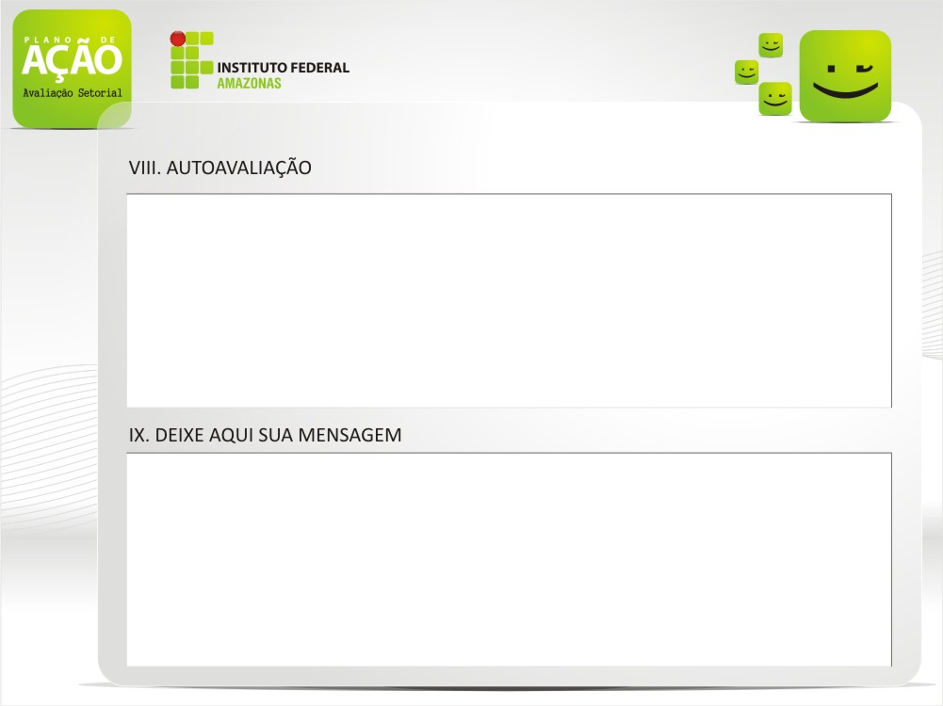
PDA 2014
Apesar do avanço fantástico do Campus Tabatinga no ano de 2014 no ensino, pesquisa e extensão, este avanço poderia ter sido maior caso estivéssemos com quadro de pessoal maior para as atividades administrativas, compras e licitações
Feliz Natal e Próspero Ano Novo

Slide 16
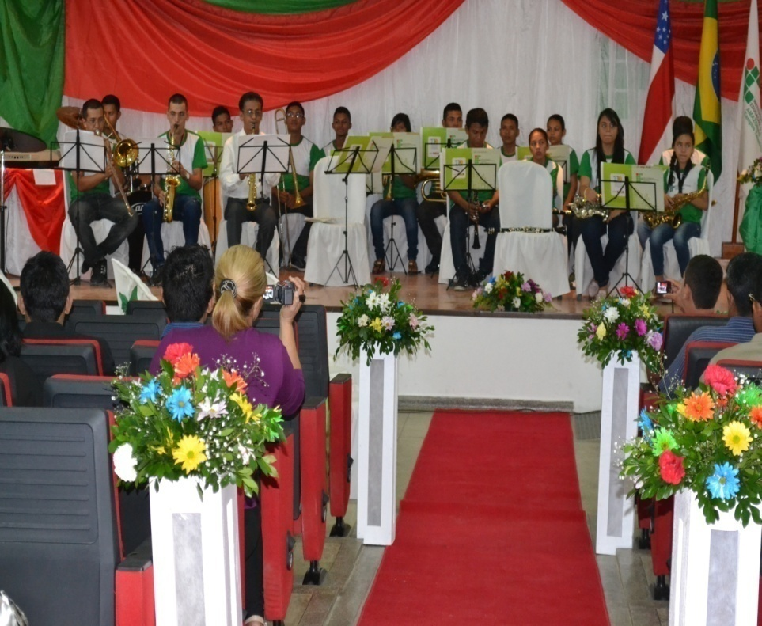
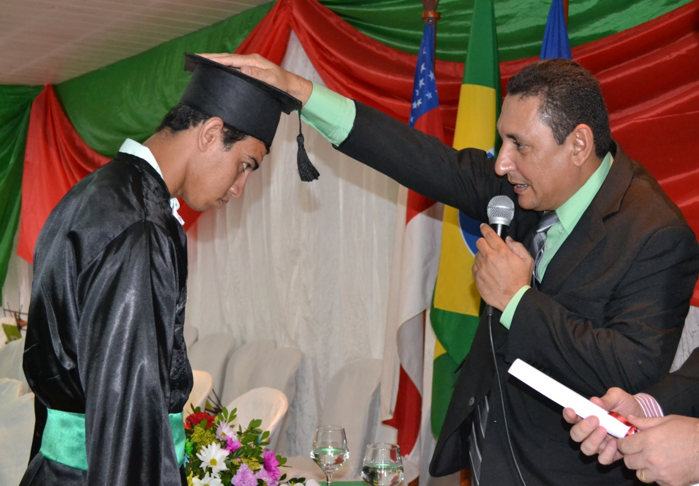
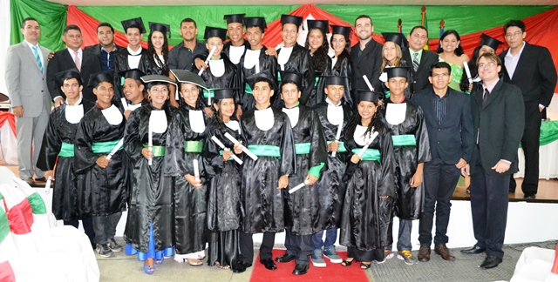
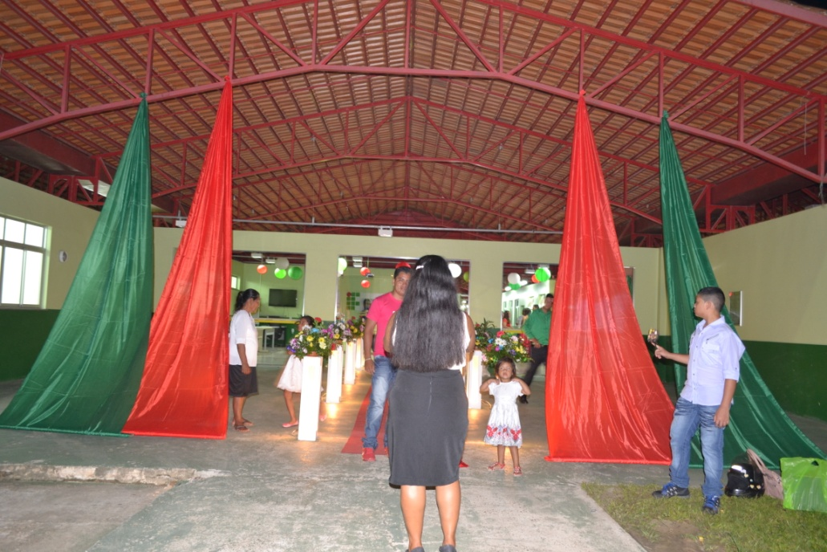

Slide 17
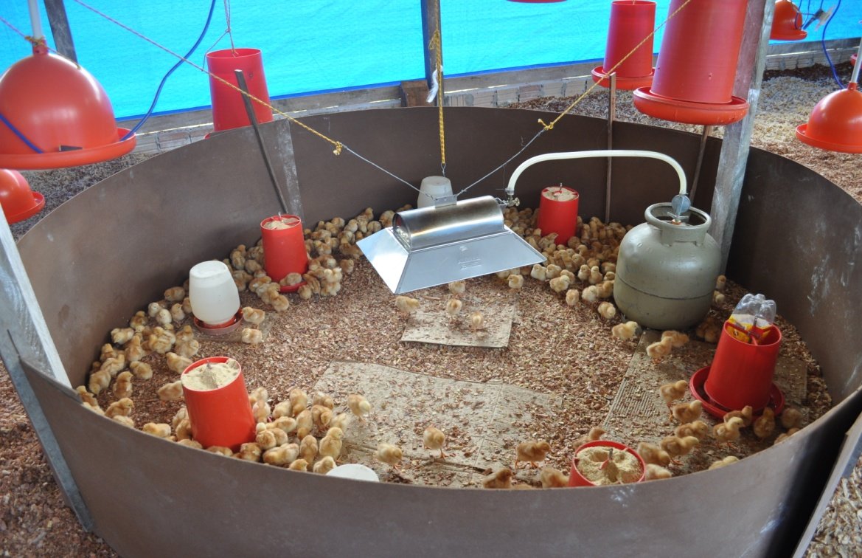
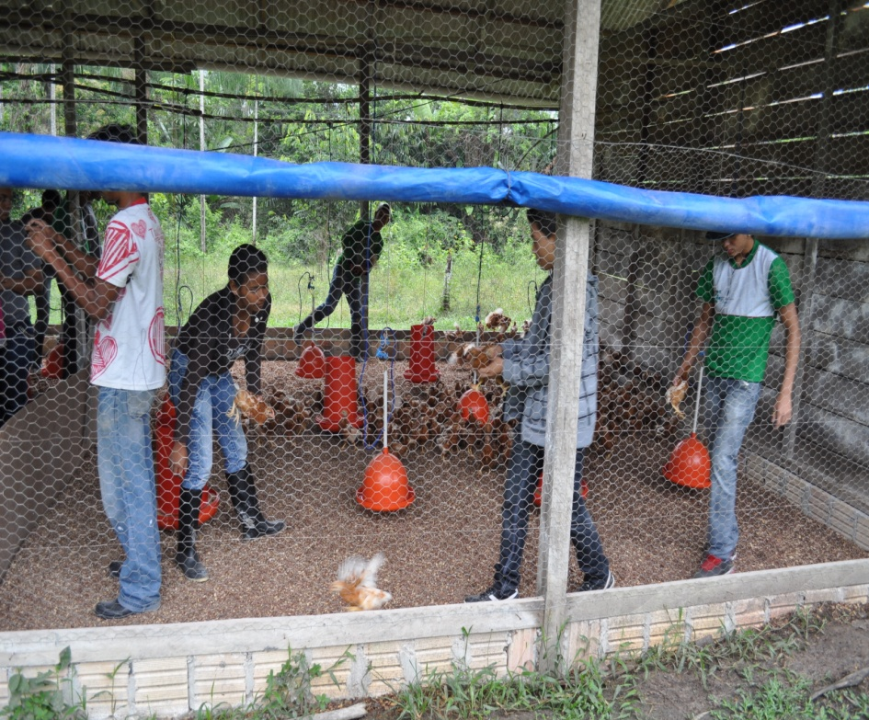
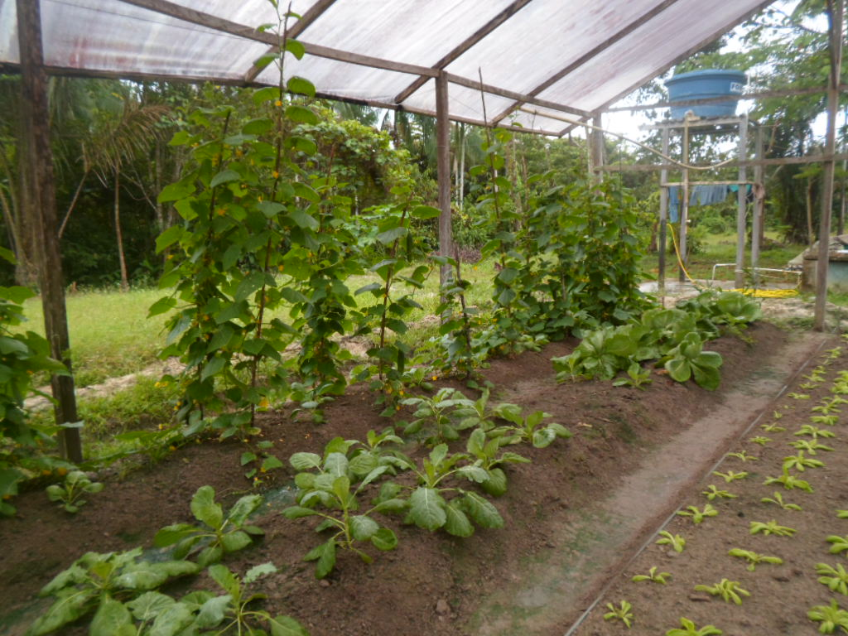
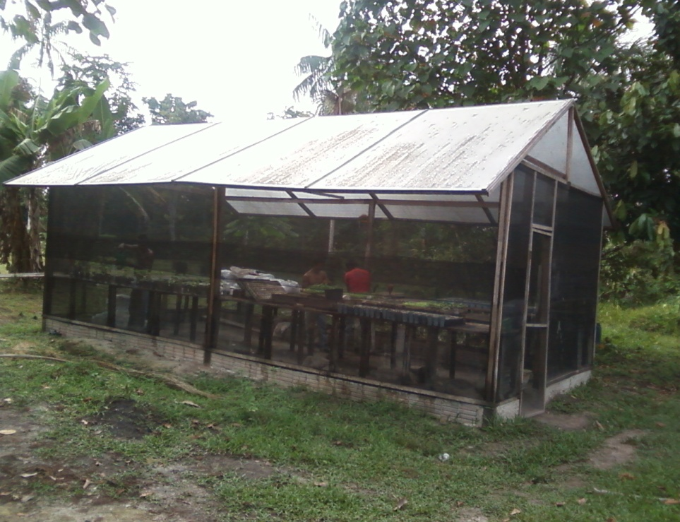

Slide 18
PDA 2014
* Digite um X no parêntese que corresponde ao seu grau de satisfação com a gestão.
x
*

